Slide 1
01 · 무엇을 만드는 프로젝트인가요?
반도체 검사 모델
실험·관리 Agent
모델 비교부터 성능 점검·재학습까지 다음 실험을 돕습니다.
SKALA 광주 2반 · G045 김용찬 · 2026.10.22
01
02
03
04
데이터 점검
계획 승인
모델·비율 비교
성능 점검·재학습
SKALA 광주 2반 · G045 김용찬
01 / 17
Notes:
안녕하세요. SKALA 광주 2반 G045 김용찬입니다. 반도체 검사 모델을 비교하고, 성능 점검과 재학습까지 돕는 Agent를 만들었습니다.
출처:

Slide 2
02 · 엔지니어의 반복 실험과 성능 점검
입력 데이터에 맞는 모델을 비교합니다
입력에 맞는 후보·전처리 제안 후, 승인·실험·성능 점검으로 연결합니다.
입력 데이터 | 모델 예 | 현재 구현
센서 표 | Tree·Forest·Boosting, SVM·KNN·MLP 등12종 | 실제 비교·제품 묶음·재학습
검사 이미지 | 축소 ResNet·VGGNet, Autoencoder | 실제 학습 비교
이미지 추가 후보 | EfficientNet, GAN | 미실행·미구현
연속 시계열 | LSTM·ARIMA·Autoencoder | 전용 데이터·예측 목표 미준비
장비 로그 텍스트 | LSTM·BERT·GPT | 로그·정답 데이터 미준비
오늘 본문은 센서 분류입니다. 입력 종류별로 따로 비교합니다.
SKALA 광주 2반 · G045 김용찬
02 / 17
Notes:
데이터 종류에 맞는 모델과 전처리를 제안하고, 승인 후 비교하는 Agent입니다. 현재 센서 열두 종류와 이미지 세 종류를 구현했습니다. 시계열과 장비 로그는 전용 데이터와 학습 연결이 필요한 확장 범위입니다.
출처: app/catalog.py
app/images.py
docs/CURRICULUM_MODELS.md
15주차 반도체 ai agent 참고 사진/20261017_144839.jpg
15주차 반도체 ai agent 참고 사진 2/20261017_135247.jpg
https://pytorch.org/hub/nvidia_deeplearningexamples_efficientnet/
https://docs.pytorch.org/docs/stable/generated/torch.nn.modules.rnn.LSTM.html
https://huggingface.co/docs/transformers/model_doc/bert

Slide 3
03 · 제품 묶음·앙상블의 선택 기준
불량을 놓치지 않으면서, 정상도 지킵니다
불량을 정상으로 놓침
정상을 불량으로 오판
불량이 다음 공정·고객으로
넘어갈 위험이 있습니다.
Recall: 불량100개 중 찾아낸 비율
불필요한 확인·보류가 늘고
정상 제품을 제외할 위험이 있습니다.
정상 오판률: 정상100개 중 잘못 잡은 비율
정상 오판을 제한한 뒤, 불량을 가장 많이 찾는 모델 선택
동률이면 F1: 불량을 잘 찾고, 불량 판정도 정확한지 함께 확인
시연 목표: Recall90% 이상 · 정상 오판률15% 이하 (교육용 수치)
전부 불량으로 판정하면 Recall100%지만, 정상 오판도100%입니다.
SKALA 광주 2반 · G045 김용찬
03 / 17
Notes:
불량을 정상으로 놓치면 다음 공정이나 고객에게 넘어갈 위험이 있어 Recall을 우선 봅니다. 하지만 모두 불량이라고 하면 정상 제품까지 전부 잘못 잡습니다. 그래서 정상 오판을 제한한 안에서 Recall을 최대화하고, 같으면 F1을 비교합니다. 구십 퍼센트와 십오 퍼센트는 교육용 목표입니다.
발표자 참고: 주 발표의 제품 그룹·앙상블 기준을 설명합니다. 초기 개별 모델·재학습 비교는 두 목표 충족 여부를 먼저 보고 Recall·정상 오판률 순으로 고릅니다(F1은 표시). 제품 그룹은 제품별 목표도 확인한 뒤 전체 Recall·F1을 봅니다. 앙상블은 정상 오판 한도 내 Recall 최대·동률 F1입니다. Recall 목표 후 F1 최대화로 정책을 바꾸지는 않았습니다.
출처: app/metrics.py
app/ensemble.py
https://developers.google.com/machine-learning/crash-course/classification/accuracy-precision-recall?hl=en
https://www.kla.com/documents/03_ProcessWatchAutomotive_2018_08.pdf
사용자 제공 바탕화면 스크린샷 2026-10-21 오전 11.08.43.png 및 11.08.48.png (AI 개요 화면으로, 지표 정의·산업 맥락은 공식 출처와 대조)

Slide 4
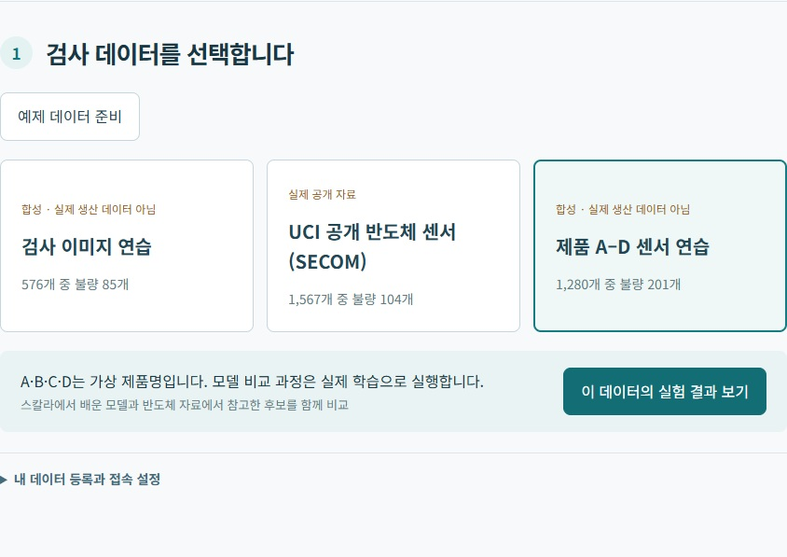
04 · 실제 화면 | 데이터의 출처와 실측 결과를 구분
① 검사 데이터를 선택합니다
오늘 본문: 합성 센서1,280건 · 제품 A–D는 가상 이름
표시한 성능은 실제 학습으로 측정했습니다.
UCI SECOM은 실제 공개 자료로 별도 실험했습니다.
SKALA 광주 2반 · G045 김용찬
04 / 17
Notes:
오늘 본문은 합성 센서 데이터입니다. 퍼센트는 실제 학습해 측정한 값입니다. 실제 공개 SECOM 자료도 별도로 실험했습니다.
출처: app/data.py

Slide 5
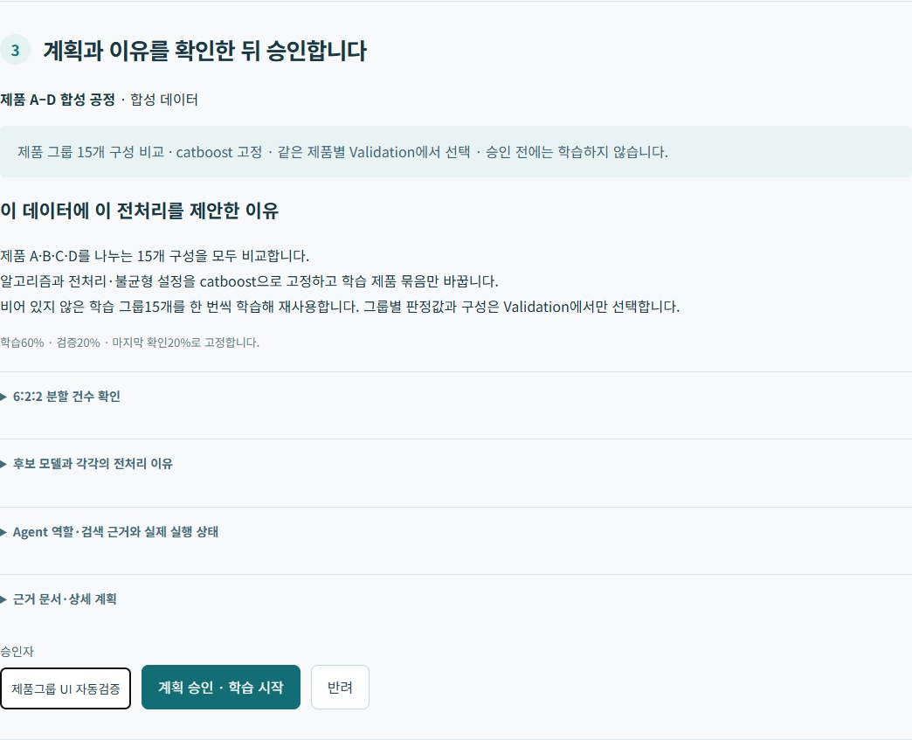
05 · 실제 화면 | 제품 묶음과 혼합 비율을 각각 비교
② 비교 범위를 확인하고 승인합니다
빈값 처리·필요한 Scaling은 학습용 데이터로만 준비
학습60% · 후보 선택20% · 마지막 시험20%
제품 묶음15개와 예측 혼합 비율232개를 각각 비교
계획과 데이터를 확인하고 승인한 뒤 실제 학습
SKALA 광주 2반 · G045 김용찬
05 / 17
Notes:
빈값 처리와 Scaling처럼 학습 전 준비도 설명합니다. 데이터의 육십 퍼센트로 학습하고, 이십 퍼센트로 후보를 고릅니다. 마지막 이십 퍼센트는 최종 시험용으로 남깁니다. 엔지니어가 계획을 승인하면 실행합니다.
출처: app/experiments.py
app/ensemble.py
docs/evaluation/weighted_ensemble.json

Slide 6
06 · 합성 센서의 모델별 Validation 실측
③ 개별 모델 비교와 선택 근거
같은 센서 후보 선택용 데이터에서 알고리즘별 최선 불균형 설정을 표시합니다.
CatBoost: Recall100%·F1 0.808 / AdaBoost: Recall97.6%·F1 0.854
모델 · 전체 제품 학습 | 불균형 설정 | 검출률 | 정상 오판률 | F1
CatBoost | none | 100.0% | 9.3% | 0.808
HistGradientBoosting | none | 100.0% | 10.3% | 0.792
LightGBM | none | 100.0% | 10.7% | 0.785
XGBoost | none | 100.0% | 11.2% | 0.778
Random Forest | none | 100.0% | 13.1% | 0.750
AdaBoost | none | 97.6% | 6.1% | 0.854
SVM (RBF) | weighted | 97.6% | 10.7% | 0.774
Gradient Boosting | none | 97.6% | 11.7% | 0.759
MLP / ANN | none | 97.6% | 14.5% | 0.719
Decision Tree | none | 92.9% | 8.4% | 0.788
KNN | none | 92.9% | 11.2% | 0.743
Logistic Regression | weighted | 90.5% | 18.7% | 0.633
SKALA 광주 2반 · G045 김용찬
06 / 17
Notes:
개별 센서 모델의 실제 비교입니다. F1은 AdaBoost가 더 높지만 Recall은 CatBoost가 높습니다. 이번에는 정상 오판 한도 안에서 Recall을 먼저 보는 기준이라 CatBoost를 골랐습니다.
질문 대비: Recall90% 이상만 충족하면 그중 F1을 최대화하는 다른 정책이라면 이 표에서 AdaBoost를 고를 수 있습니다. 이번 기준은 Recall을 계속 최대화하므로 다릅니다. F1은 Precision과 Recall의 조화평균이고, 정상 오판률은 실제 정상 중 잘못 잡은 비율입니다. 점수를 더하지 않습니다.
출처: docs/evaluation/synthetic_process.json
docs/evaluation/weighted_ensemble.json

Slide 7
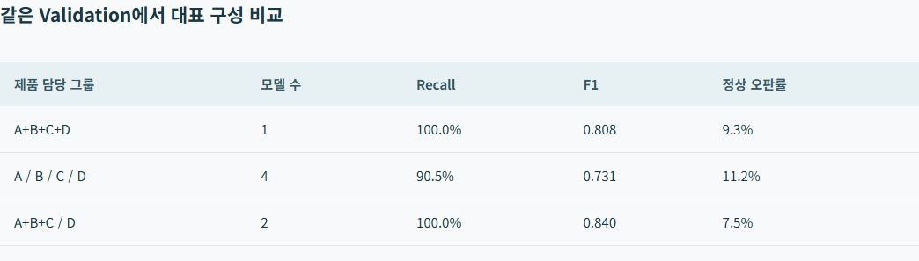
07 · 합성 센서1,280건 | CatBoost 고정 · 제품 묶음15개 비교
④ 제품 묶음 비교: ABC는 함께, D는 따로 학습
Test: Recall 78.1% (25/32) · 목표 미달 → 적용 보류
Validation에서는 좋았지만 Test에서는 목표 미달 · 기존 Test 재사용 탐색 · 새 독립 데이터 필요
SKALA 광주 2반 · G045 김용찬
07 / 17
Notes:
다음은 CatBoost를 고정하고 제품을 합칠지 나눌지 비교한 별도 실험입니다. 후보 선택용 데이터에서는 ABC를 함께, D는 따로 학습한 구성이 좋았습니다. 하지만 마지막 시험의 검출률은 칠십팔 점 일 퍼센트로 목표에 미달해 적용을 보류했습니다.
출처: app/grouping.py
docs/evaluation/product_partitions.json
docs/evaluation/grouping_browser.json

Slide 8
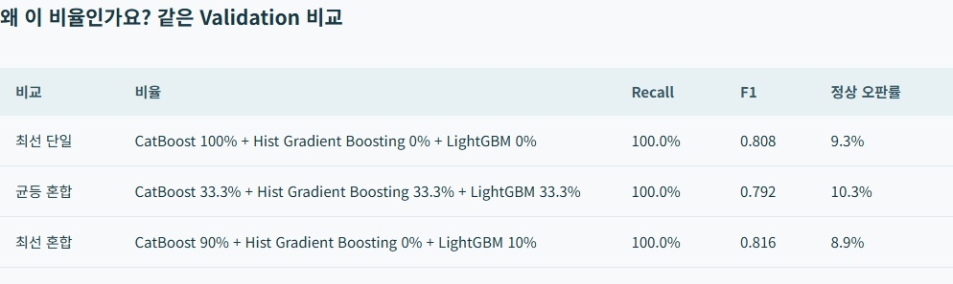
08 · 같은 합성 센서 | 후보 선택용 데이터에서 앙상블 비율 선택
⑤ 선택 비율: CatBoost 90% + LightGBM 10%
검출률 100.0% 유지 · F1 0.808 → 0.816
5% 간격과 균등 비율의 232개 비교 · 이 탐색 범위 안의 최선 · Test로 비율 선택하지 않음
SKALA 광주 2반 · G045 김용찬
08 / 17
Notes:
이번에는 제품 ABCD를 합쳐 학습한 세 모델의 예측 점수를 섞었습니다. 비율 이백서른두 개를 비교해 후보 선택용 데이터에서 CatBoost 구십, LightGBM 십 퍼센트를 골랐습니다. 앞의 제품 그룹 실험과는 별도 비교입니다.
출처: docs/evaluation/weighted_ensemble.json
docs/evaluation/ensemble_browser.json

Slide 9
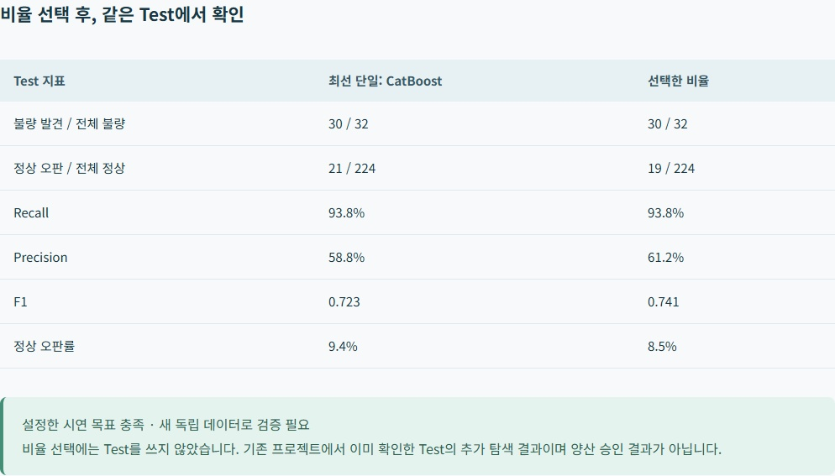
09 · 합성 센서의 Test | 불량32개·정상224개
⑥ 같은 검출률을 유지하며 정상 오판을 줄였습니다
불량 발견 30 → 30개
정상 오판 21 → 19개
Test F1 0.723 → 0.741
검출률 93.8% · 시연 목표 충족
새 독립 데이터 검증 필요
SKALA 광주 2반 · G045 김용찬
09 / 17
Notes:
마지막 시험에서는 단일 모델과 혼합 모델 모두 불량 서른두 개 중 서른 개를 찾았습니다. 정상 오판은 스물한 개에서 열아홉 개로 줄었습니다. 같은 검출률을 유지하면서 정상도 덜 잘못 잡았습니다.
출처: docs/evaluation/weighted_ensemble.json

Slide 10
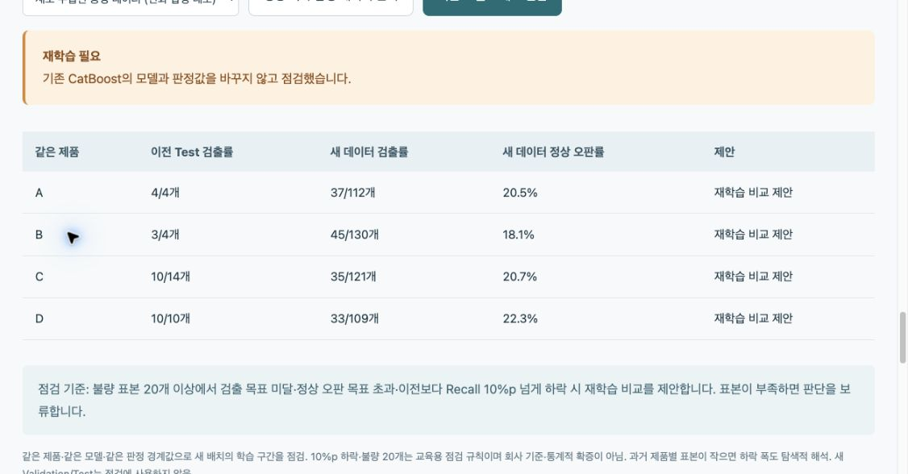
10 · 새 변화 합성 배치3,840건 | 기존 모델 점검
⑦ 새 정답 데이터로 기존 모델을 점검합니다
새 배치의 정답으로
기존 모델 그대로 점검
검출 목표 미달
재학습 비교 제안
표본이 부족하면
판단 보류
판단 근거를 확인한 뒤 학습 계획을 승인합니다. 입력 변화만으로 즉시 교체하지 않습니다.
SKALA 광주 2반 · G045 김용찬
10 / 17
Notes:
만든 모델이 새 데이터에서도 잘 찾는지 점검합니다. 정상·불량이 표시된 별도 합성 데이터에서 성능이 떨어지자 재학습 비교를 제안했습니다. 표본이 부족하면 판단을 보류합니다.
출처: app/monitoring.py
docs/evaluation/lifecycle_mac.json

Slide 11
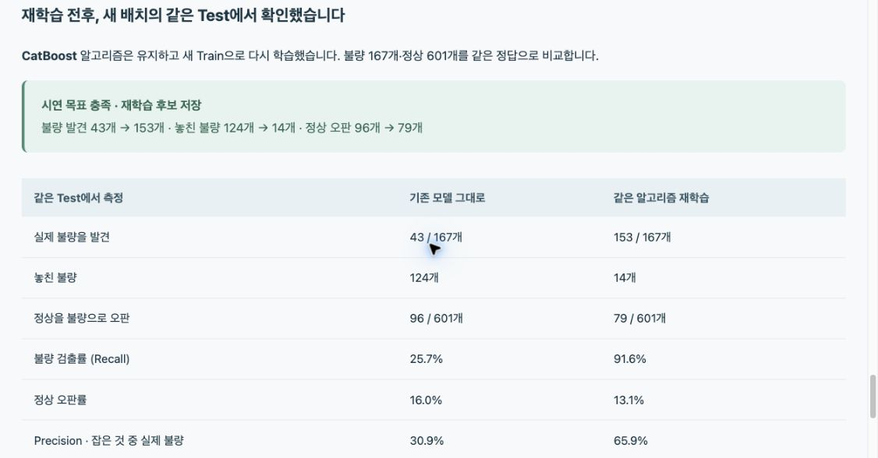
11 · 새 합성 배치의 Test | 불량167개·정상601개
⑧ 승인 후 재학습하고, 같은 Test에서 비교합니다
불량 발견
43 → 153 / 167개
Recall
25.7% → 91.6%
정상 오판
96 → 79개
같은 CatBoost·새 배치의 같은 Test에서 비교했습니다. 후보를 저장하고 운영 모델은 유지합니다.
SKALA 광주 2반 · G045 김용찬
11 / 17
Notes:
승인 후 같은 CatBoost로 다시 학습했습니다. 같은 마지막 시험에서 불량 발견이 백육십일곱 개 중 마흔세 개에서 백쉰세 개로 늘었습니다. 정상 오판은 아흔여섯 개에서 일흔아홉 개로 줄었습니다. 운영 모델을 자동 교체하지는 않습니다.
출처: app/monitoring.py
docs/evaluation/lifecycle_mac.json

Slide 12
12 · 합성 검사 이미지 | Validation114건·불량19개
이미지 모델도 별도로 학습해 비교했습니다
전처리2조건 중 모델별 최선. 단순 합성 패턴에서 세 모델이 같은 점수입니다.
이미지 모델 | 현재 상태 | Recall | F1 | 정상 오판률
ResNet 계열 축소 | 실행 완료 · contrast | 100.0% | 1.000 | 0.0%
VGGNet 계열 축소 | 실행 완료 · contrast | 100.0% | 1.000 | 0.0%
Autoencoder | 실행 완료 · contrast | 100.0% | 1.000 | 0.0%
EfficientNet | 추가 후보 · 미구현 | 미실행 | 미실행 | 미실행
선택 Autoencoder의 Test는14/15개 발견. 불량 표본 부족으로 적용 판단은 보류했습니다.
SKALA 광주 2반 · G045 김용찬
12 / 17
Notes:
이미지는 축소 ResNet, VGGNet, Autoencoder를 실제로 비교했습니다. 단순 합성 패턴이라 후보 선택 점수는 같습니다. EfficientNet은 아직 학습하지 않은 추가 후보로 구분했습니다.
조건: 같은 Validation114건(불량19·정상95), 같은lot분할, 모델별gray/contrast2조건 중 최선. 6epochs, scratch 축소 구조. Autoencoder는 정상만 학습합니다. 이미지 점수는 센서 모델과 직접 순위를 매기지 않습니다. 새 EfficientNet 실행 결과를 만든 것은 아닙니다. 기존 선택 Autoencoder의Test는14/15개·정상오판0/105개이며 불량20개 기준 미달로보류입니다.
출처: app/images.py
docs/evaluation/images.json
https://pytorch.org/hub/nvidia_deeplearningexamples_efficientnet/

Slide 13
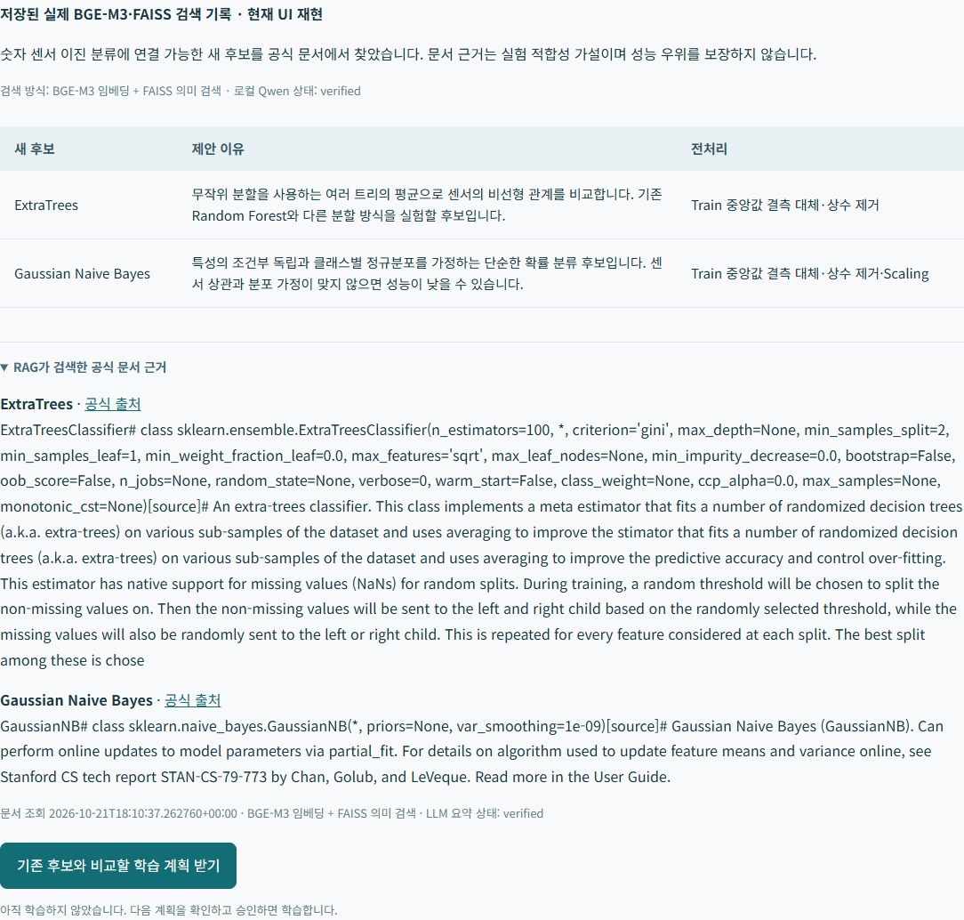
13 · RAG | 저장된 실제 검색 기록의 UI 재현
공식 문서에서 비교 후보를 추가할 수 있습니다
공식 문서 검색 → 근거를 Qwen에 전달
BGE-M3 임베딩 + FAISS 벡터 저장·검색
실제 학습 연결: ExtraTrees·GaussianNB 두 후보 · 계획 승인 후 비교
SKALA 광주 2반 · G045 김용찬
13 / 17
Notes:
새 후보를 찾을 때는 공식 문서를 검색해 관련 내용을 언어모델에 전달하는 RAG를 사용합니다. ExtraTrees와 GaussianNB를 제안하고, 승인 후 기존 후보와 비교합니다.
출처: app/discovery.py
app/retrieval.py
docs/evaluation/vector_rag.json

Slide 14
14 · 구현 구조와 검증
역할을 나누고, 실행과 답변을 검증했습니다
LangGraph 역할 연결 · 로컬 Qwen 설명 · MCP 조회·계획 도구
RAG: 내부 근거·공식 문서 → BGE-M3 임베딩 → FAISS 검색 → Qwen에 근거 전달
데이터 점검
→
근거 검색
→
실험 계획
→
엔지니어 승인
행·결측·라벨
BGE-M3 · FAISS
모델·전처리·비교 범위
확인 후 실행 허용
실험·재학습 엔진 학습·지표·후보 버전 기록 → 결과 검토 역할이 근거 정리
LangSmith: 실제 실행 추적 · API 재조회 확인
설명 검사(LLM-as-a-Judge): 6/8개 올바른 판단 · 코드 테스트 52개 통과
SKALA 광주 2반 · G045 김용찬
14 / 17
Notes:
설명과 계획은 언어모델이 돕고, 학습과 숫자 계산은 코드가 담당합니다. 역할 분리, 근거 검색, 도구 연결과 실행 추적을 적용했습니다.
출처: app/planner.py
app/ensemble.py
docs/evaluation/langsmith_check.json
docs/evaluation/llm_judge.json
docs/evaluation/tests-windows.txt

Slide 15
15 · LLM-as-a-Judge | 설명을 검사한 실제 예시
LLM-as-a-Judge: 설명이 맞는지 LLM이 검사합니다
검사용 기준: 이전 실험에서 불량27/32개 발견 · 목표90%에는 미달
실제 결과와 설명 문장을 주고 “맞는 설명인가?”를 물었습니다.
직접 만든 예제 8개 중 6개는 맞게 검사했고, 2개는 틀렸습니다.
검사할 설명 | 맞는 판단 | LLM의 실제 답
“불량27개를 찾았고 목표에는 미달했다” | 맞는 설명 | 맞다 · 올바른 검사
“실제 공장 수율 증가가 입증됐다” | 근거 없는 설명 | 틀리다 · 올바른 검사
“불량30개를 발견했다” | 실제는27개 → 틀림 | 맞다 · 검사가 틀림
SKALA 광주 2반 · G045 김용찬
15 / 17
Notes:
언어모델 설명도 틀릴 수 있어 실제 결과와 함께 검사했습니다. 여덟 예제 중 여섯 개는 맞게 판단했지만 두 개는 틀렸습니다. 실제 이십칠 개를 삼십 개라고 한 오류도 놓쳐서 보조 검사로 사용합니다.
출처: docs/evaluation/llm_judge.json
docs/EVALUATION.md

Slide 16
16 · 실제 공개 자료 | UCI 반도체 제조 센서 데이터 SECOM 1,567건
공개 데이터에서도 확인하고, 실패를 기록했습니다
합성 센서 앙상블: 불량30/32개 발견 · 정상19/224개 오판
실제 공개 SECOM: 불량5/23개 발견 · 정상87/357개 오판
공개 자료에서는 목표 미달. 합성 결과를 현장 성능으로 일반화할 수 없습니다.
개선: 현장 기준·독립 기간·충분한 불량 표본으로 다시 검증
SKALA 광주 2반 · G045 김용찬
16 / 17
Notes:
실제 공개 SECOM 데이터도 시험했지만 불량 스물세 개 중 다섯 개를 찾아 목표에 미달했습니다. 합성 데이터의 좋은 결과가 실제 생산 성능을 보장하지 않으므로, 실패도 기록하고 다시 검증해야 합니다.
출처: docs/evaluation/weighted_ensemble.json
docs/evaluation/secom.json
https://archive.ics.uci.edu/dataset/179/secom

Slide 17
17 · 과제 기술 요소와 실제 구현 위치
과제 기술 요소와 실제 구현 위치
기술 요소 | 구현과 확인
Multi-Agent · LangGraph | 점검·검색·계획 역할 연결 / 로컬 Qwen 설명
MCP | 조회·계획 4개 도구와 지식 Resource
RAG | BGE-M3 임베딩 / FAISS 검색 / Qwen에 근거 전달
모듈화 · DI · 단위/API 테스트 | 학습·점검·저장 분리 / 의존성 주입 / 52개 통과
LangSmith | APAC 실제 계획 생성·하위 실행 API 재조회
LLM-as-a-Judge | 개발 예제 8개 중 6개 판정 일치 / 오판 보존
모델 성능 관리 | 새 정답 배치 점검 / 승인 재학습 / 전후 비교·후보 저장
SKALA 광주 2반 · G045 김용찬
17 / 17
Notes:
마지막은 과제 기술 요소와 실제 구현 위치입니다. 이상 발표를 마치겠습니다. 감사합니다.
고정 역할 그래프이며 자율 Supervisor는 미구현입니다. 로컬FAISS 저장·검색을 사용합니다. 상시 감시·자동 운영 교체는 향후 범위입니다.
출처: docs/ASSIGNMENT_CHECKLIST.md

